Slide 1
VICERRECTORADO DE INVESTIGACIÓN, INNOVACIÓN Y TRANSFERENCIA DE TECNOLOGÍA
CENTRO DE POSGRADOS
MAESTRIA EN FINANZAS EMPRESARIALES
PRIMER PROYECTO DE TITULACIÓN PREVIO A LA OBTENCIÓN DEL TITULO DE MAGISTER EN FINANZAS EMPRESARIALES
TEMA: Determinación y análisis de indicadores de morosidad y su influencia en la liquidez de la empresa Distribuidora Granda.
AUTOR: Eco. Freire Pardo, Jonathan Javier
DIRECTOR: Dr. Álvaro Patricio Carrillo Punina
SANGOLQUI
OCTUBRE 2019

Slide 2
1. INTRODUCCIÓN
La relación existente entre la liquidez y la morosidad se han convertido en parámetros fundamentales dentro de las actividades comerciales a nivel nacional; si una entidad no lleva un control y correcto manejo de estas su problema se refleja en el cumplimiento de sus obligaciones a corto plazo.
Antecedentes | Justificación | Problemática
La cartera vencida está directamente relacionada con la liquidez de una empresa; si bien las cuentas por cobrar forman parte del activo, este no es un efectivo con el que la empresa pueda contar; por lo que provoca un impacto negativo dentro de las entidades financieras y comerciales que manejan un sistema crediticio como método de venta. | La liquidez asegura que el apalancamiento a corto plazo genere un efecto positivo para la empresa, más si la liquidez no es la necesaria para hacer frente a estas obligaciones, esta puede incurrir en déficit a corto plazo que suelen tener secuelas muy graves a largo plazo. | La falta de implementación de mecanismos y análisis a la situación financiera de la empresa Distribuidora Granda; han provocado que los índices de morosidad afecten a la liquidez de la empresa.

Slide 3
Objetivos
Determinar los indicadores de morosidad y la influencia en la liquidez y rentabilidad de la empresa.
Objetivos Específicos
• Determinar los indicadores de morosidad en los últimos 5 años.
• Identificar las principales causas de morosidad.
• Analizar los indicadores de liquidez y rentabilidad.
• Validar las posibles oportunidades no alcanzadas por problemas de morosidad.
• Cuantificar la perdida de eficiencia por los ratios de morosidad alcanzadas en el periodo de estudio.
• Determinar cuantitativamente la relación existente entre los ratios de morosidad, la liquidez y la rentabilidad.

Slide 4
Metodología
La presente investigación recopila información de forma cuantitativa empírica; de tal forma que los lineamientos establecidos cumplan con las normativas proporcionadas por entidades regulatorias como la Superintendencia de Compañías.
Hipótesis
Variable Independiente: Cartera vencida y/o cuentas por cobrar.
Variable Dependiente: Liquidez.
Ho: La liquidez no tiene relación inversa con la cartera vencida
H1: La liquidez tiene relación inversa con la cartera vencida

Slide 5
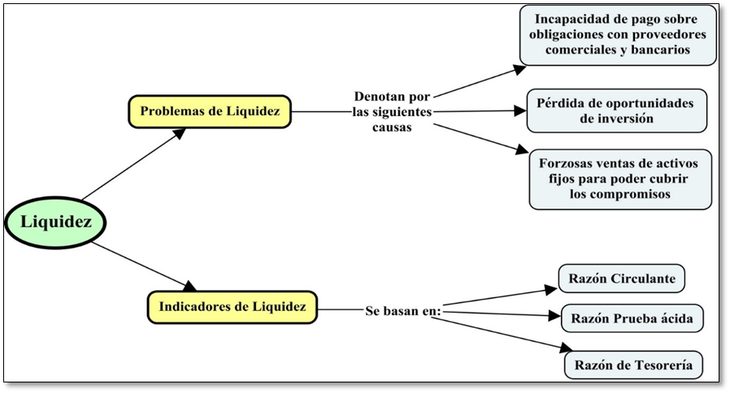
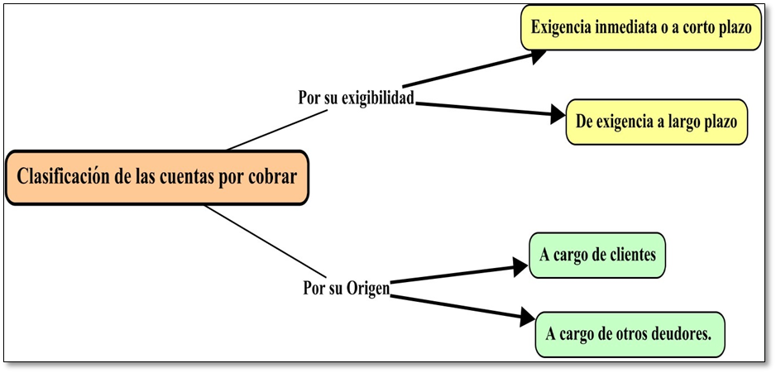
CAPITULO II
2. Marco Teórico
Las Cuentas por Cobrar en la empresa y la eficiencia de Recuperación
La influencia de la liquidez en la empresa

Slide 6
Financiamiento
Condiciones | Instrumentos de Cobranza
Plazo de Crédito Descuentos proporcionados Intereses por falta de pago | Cuenta Comercial Pagaré Letra de Cambio Convenio/Contrato
Para asegurar el pago de los créditos otorgados se requiere documentos de respaldo, que de darse el caso permitan tomar acciones legales; en donde la empresa justifique la deuda y se determine la modalidad de cobranza.
Cuentas Incobrables
Según Resolución No. SB-2015-0220 publicada por la (Superintendencia de Compañías, 2015). Los créditos por cobrar tienen etapas en donde cada empresa determina políticas diferentes para gestionar sus cobranzas

Slide 7
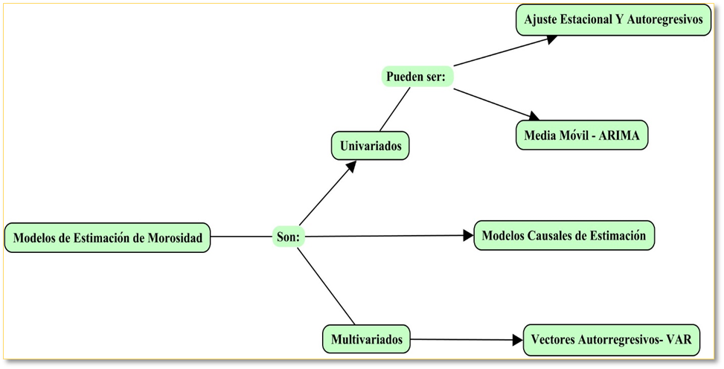
Morosidad
Representa el incumplimiento de los plazos establecidos de forma legal en cuanto a pagos se refiere
El sector productivo y financiero han incrementado recursos para evitar el aumento de morosidad de sus clientes; esto implica instaurar un departamento de cobranzas; además de la implementación de mecanismos para refinanciar sus deudas mediante convenios de pago.

Slide 8
CAPITULO III
3. DIAGNÓSTICO SITUACIONAL
Antecedentes de la Empresa
“Distribuidora Granda” se funda en el año de 1986, como una empresa comercial por el Ing. Estuardo Granda Torres, a través de una propuesta de mercado de las compañías “TIOSA” e “INALECSA”; las cuales trataban de ampliar su mercado hacia la provincia de Loja.
Actividad Comercial
La empresa Distrigranda se dedica a la distribución de productos de consumo masivo en la Ciudad de Loja, ofreciendo calidad y variedad en marcas nacionales y extranjeras; además cuenta con stock de más de 20 proveedores que les permiten mantener un precio competitivo frente a la competencia; ofrece variedad en hogar, aseo e higiene, alimentación, confitería, panadería, y una alta gama de bebidas alcohólicas.

Slide 9
DISTRIGRANDA
Distribuidora Granda
Estados de Resultados (2017)
Ventas | 3.410.282,35
Rendimientos financieros
Otras rentas gravadas
Ingresos totales | 3.410.282,35
Costo de Ventas | 2.770.541,19
Utilidad bruta | 639.741,16
Gastos de operación | 362.967,22
Utilidad en operación | 276.773,94
Otros productos | 18.268,19
Provisiones para cuentas incobrables
Otros gastos | 176.328,97
Perdida en venta de activos no relacionadas
Otras perdidas
Utilidad antes de ISR y PTU | 82.176,78
Gastos no deducibles locales
Participación de los trabajadores en las utilidades
Utilidad Neta | 82.176,78
Perdida del Ejercicio
Estado de Resultados
Para el año 2017 la Distribuidora Granda tuvo una mejora en su situación luego de que en el 2016 genero perdidas por la cantidad de $7.338,81; la planificación forma parte fundamental para estructurar estrategias a favor del crecimiento empresarial.

Slide 10
Análisis Vertical
ANÁLISIS VERTICAL DE ESTADO DE RESULTADOS
 | 2010 |  | 2011 |  | 2012 |  | 2013 |  | 2014 |  | 2015 |  | 2016 |  | 2017
 | Monto | % | Monto | % | Monto | % | Monto | % | Monto | % | Monto | % | Monto | % | Monto | %
Ventas | $ 2.611.442,09 | 100% | $ 5.019.090,71 | 100,00% | $ 4.189.666,52 | 100,00% | $ 4.227.373,52 | 100,00% | $ 4.278.710,44 | 100,00% | $ 4.011.755,26 | 100,00% | $ 3.646.985,84 | 100,00% | $ 3.410.282,35 | 100,00%
Costo de Ventas | $ 2.343.873,51 | 89,75% | $ 4.469.601,23 | 89,05% | $ 3.740.769,49 | 89,29% | $ 3.774.436,42 | 89,29% | $ 3.366.009,70 | 78,67% | $ 3.353.624,77 | 83,59% | $ 3.111.025,68 | 85,30% | $ 2.770.541,19 | 81,24%
Utilidad Bruta | $ 276.509,70 | 10,59% | $ 558.298,86 | 11,12% | $ 457.780,52 | 10,93% | $ 458.178,36 | 10,84% | $ 918.849,82 | 21,47% | $ 660.366,77 | 16,46% | $ 535.960,16 | 14,70% | $ 639.741,16 | 18,76%
Gastos Operativos | $ 111.423,18 | 4,27% | $ 232.214,49 | 4,63% | $ 261.162,22 | 6,23% | $ 313.394,66 | 7,41% | $ 651.493,11 | 15,23% | $ 343.812,63 | 8,57% | $ 331.982,27 | 9,10% | $ 362.967,22 | 10,64%
Gastos Generales | $ 87.972,01 | 3,37% | $ 228.324,13 | 4,55% | $ 86.099,60 | 2,06% | $ 120.539,44 | 2,85% | $ 120.539,44 | 2,82% | $ 175.691,00 | 4,38% | $ 203.783,60 | 5,59% | $ 176.328,97 | 5,17%
Utilidad de Operación | $ 165.086,52 | 6,32% | $ 326.084,37 | 6,50% | $ 196.618,30 | 4,69% | $ 144.783,70 | 3,42% | $ 267.356,71 | 6,25% | $ 316.554,14 | 7,89% | $ 203.977,89 | 5,59% | $ 276.773,94 | 8,12%
Utilidad Antes de Impuestos | $ 63.582,08 | 2,43% | $ 70.175,80 | 1,40% | $ 94.367,35 | 2,25% | $ 7.608,37 | 0,18% | $ 65.072,59 | 1,52% | $ 100.637,09 | 2,51% | -$ 13.725,19 | -0,38% | $ 82.176,78 | 2,41%
Impuestos | $ - | 0,00% | $ - | 0,00% | $ - | 0,00% | $ - | 0,00% | -$ 6.626,25 | -0,15% | $ - | 0,00% | $ 6.386,38 | 0,18% | $ 0,00 | 0,00%
Utilidad Neta | $ 63.582,08 | 2,43% | $ 70.175,80 | 1,40% | $ 94.367,35 | 2,25% | $ 7.608,37 | 0,18% | $ 58.446,34 | 1,37% | $ 100.637,09 | 2,51% | -$ 7.338,81 | -0,20% | $ 82.176,78 | 2,41%

Slide 11
Análisis Horizontal
2010 - 2017
 | Variación Absoluta Promedio | Variación Relativa Promedio
Activo
Activo corriente | 2.431,61 | 2,68%
Activo no Corriente | -2.066,68 | -2,59%
Otros Activos | -284,17 | 171,94%
Total Activos | 80,77 | 2,08%
Pasivo
Pasivo Corriente | -121.916,70 | -9,61%
Pasivo no corriente | 5.218,24 | 29,25%
Total Pasivo | -116.698,46 | -8,38%
Patrimonio
Capital Social | 0,00 | 0,00%
Reserva Legal | 2.836,78 | 15,89%
Patrimonio | 113.942,45 | 108,41%
Total Pasivo y Capital Contable | 80,77 | 2,08%
La empresa DISTRIGRANDA; denota dificultades en los últimos años; si bien asemeja un alto ingreso de ventas; parte de esta se ha dado mediante créditos los cuales se han ido acumulando con el tiempo; se refleja que los ingresos para invertir en nuevos mercados siguen en estrategias sin concluir.
Se debe realizar énfasis en el incremento de patrimonio a pesar de las desavenencias; al principio de la década su margen de ganancias se incrementó de utilidades casi triplico las reservas; sin embargo para los últimos años esta genera pérdidas y la disminución de la misma.

Slide 12
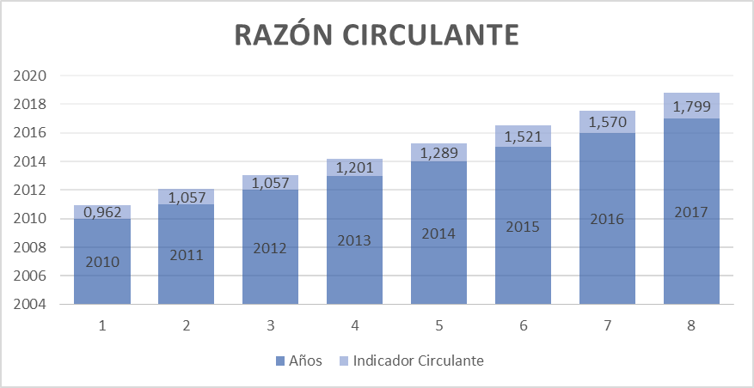
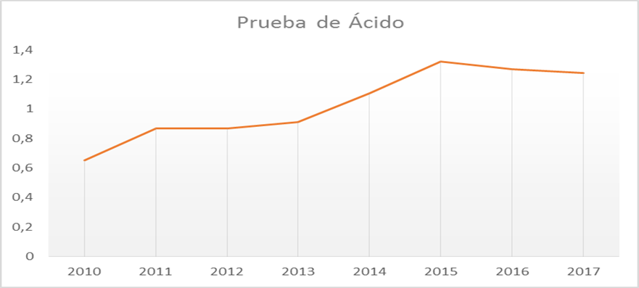
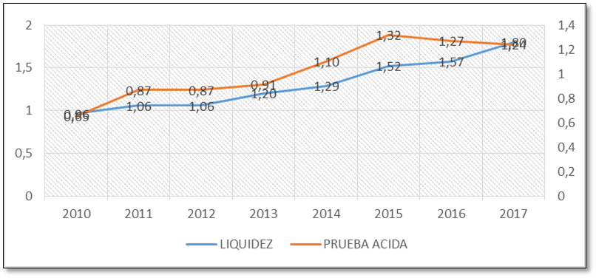
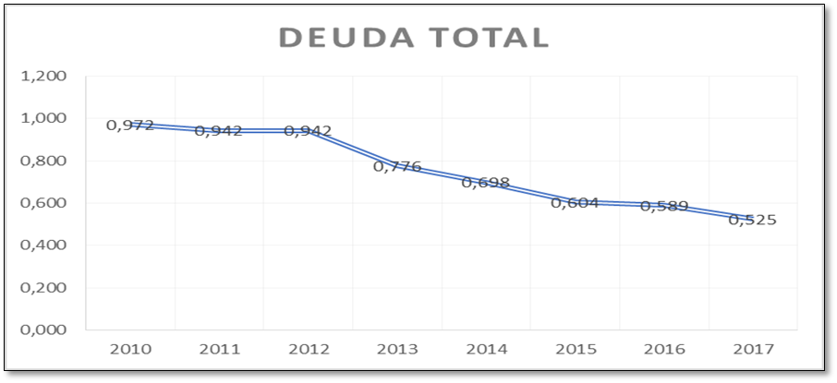
Indicadores Financieros
Razón Circulante
Prueba de ácido
Análisis de Liquidez
Indicadores de Solvencia
Deuda Total
El total de la deuda de la empresa ha ido disminuyendo con el pasar de los años; incluso en los años que registra pérdida esta ha cumplido con sus obligaciones; por lo que emite una imagen financiera de solvencia

Slide 13
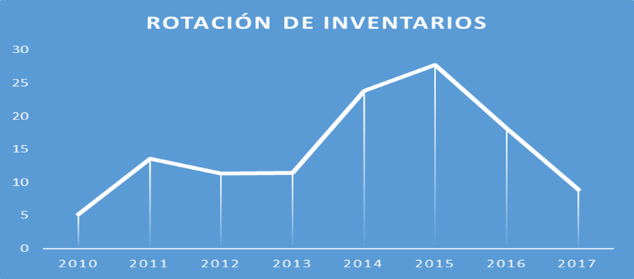
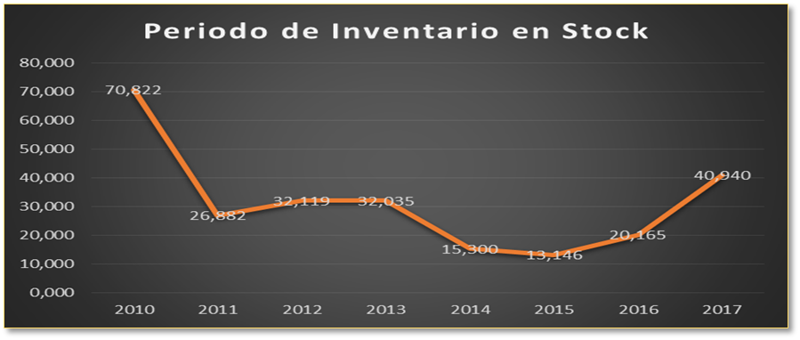
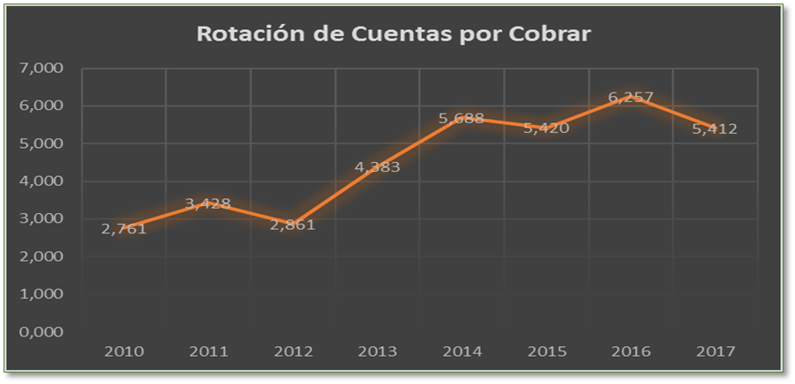
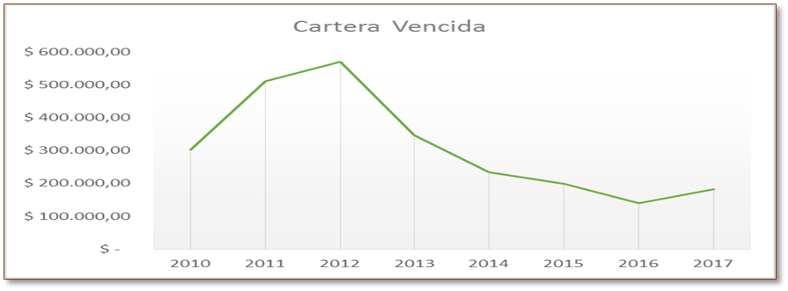
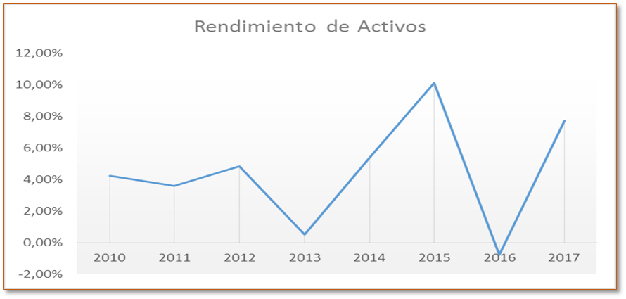
Razones de Actividad o Rotación de Activos
Rotación de Inventarios
Periodo de Inventario en Stock
Ratios de Crédito
Ratios de Morosidad
Rendimiento de Activos
La rentabilidad ha sido muy variable en los últimos años; la distribución de las mismas provoca que disminuya el nivel de rentabilidad; si bien las cuentas incobrables influyen los indicadores se debe manejar una mejor inversión programada.

Slide 14
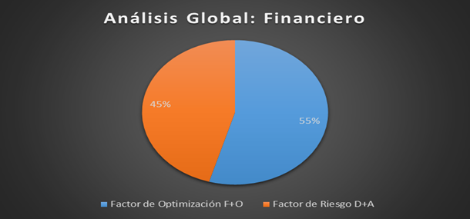
Análisis de estrategia financiera FODA
Se trata de un recurso de análisis para evaluar la situación en que se encuentra la empresa, tanto en el micro como macro ambiente; a través de las cuales se plantean estrategias para reforzar sus fortalezas y obtener más oportunidades.
Matriz de Totales
Factor | Porcentaje | Ponderada
Factor de Optimización F+O | 54,50% | 1,955
Factor de Riesgo D+A | 45,50% | 0,79
Total | 100,00% | 2,745
En la presente se puede observar que los factores negativos y positivos se encuentran con diferencias mínimas; haber alcanzado el 45% de factores de riesgo provoca que puedan llegar a adquirir dificultades notorias; sin tener la capacidad de afrontarlos, llegando incluso a afectar su liquidez y solvencia de los últimos años.

Slide 15
Matriz de Estrategias FODA
Estrategias FO
Estrategia | Objetivo | Recursos | Resultados Estimados
Capacitación de Personal de Ventas | Delimitar las alternativas de ventas, descuentos y demás actividades de su competencia | Fondos para Invertir de la empresa | Lograr un 25% de aumento en ventas de todo a través de los diversos métodos de pago
Establecer los lineamientos de crédito y los recursos de cobranza | Definir estrategias que favorezcan a ambas partes mediante convenios establecidos | Personal Administrativo de la empresa | Disminuir los índices de morosidad de los últimos años
Promover la venta en costos bajos, si se realiza la compra de contado. | Establecer lineamientos para que el cliente opte por la compra en efectivo | Personal de Ventas y Administración | Incremento de los niveles de liquidez a favor sin las cuentas por cobrar
Estrategias DO
Estrategia | Objetivo | Recursos | Resultados Estimados
Crear o Incorporar metodologías nuevas de cobranza; además de un seguro de cobro. | Implementar procesos de cobranza a través de la realización de un BSC | Resultados Obtenidos de la presente investigación | Mejorar la estructura organizacional de la empresa
Financiamiento para expandir mercado de ventas | Aumentar la capacidad de abrir sucursales en nuevos mercados | Historial crediticio de la empresa | Optimizar los recursos para futuras inversiones
Planificar la Inversión anual y mantener el promedio de ventas mensual. | Promover el aumento de ventas y el compromiso de esta área | Personal calificado | Mayor control de las diferentes áreas y prioridad de recursos

Slide 16
Estrategias FA
Estrategia | Objetivo | Recursos | Resultados Estimados
Llevar el control de la competencia y las ofertas que promocionan | Crear estrategias competitivas en relación con la competencia | Inversión en Publicidad Dirigida | Adquirir ampliar el catálogo de clientes actual
Estructurar mecanismos que permitan elaborar procesos de cobranza, créditos y demás actividades | Crear un Cuadro de Mando Integral que delimite los procesos y actividades en todas las áreas de la empresa | Personal Administrativo de la empresa | Establecer mecanismos y recursos para priorizar los gastos y aumentar la inversión
Delimitar el poder de negociación de clientes y proveedores. | Establecer convenios de crédito con los clientes en el momento de la emisión para garantizar su cobro | BSC | Limitar en un 50% el poder de negociación del cliente post-venta
Estrategias DA
Estrategia | Objetivo | Recursos | Resultados Estimados
Implementación de nuevas tecnologías para ampliar el mercado. | Gestionar la actualización de las áreas administrativa y financiera para solventar las dificultades | Activo Corriente de la empresa | Mecanizar los procesos y agilizar su tramitación
Promover la ampliación a provincias aledañas. | Instaurar nuevas sucursales en provincias del sur del país | Planificación Estratégica | Crear una entidad solvente, que incremente su nivel de captación de clientes en diferentes lugares
Invertir en publicidad y demás recursos para aumentar el nivel de ventas. | Promover los productos ofertados de la entidad | Inversión en Publicidad Dirigida | Adquirir ampliar el catálogo de clientes actual

Slide 17
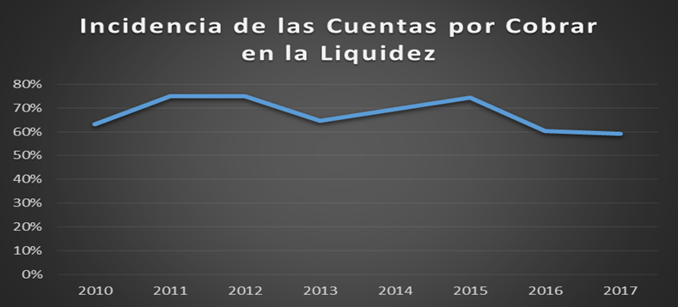
Capitulo IV
Resultados Obtenidos
Los niveles de Morosidad alcanzados en los últimos años se han mantenido en un promedio del 30%; lo que se ha influenciado directamente a la Liquidez de la empresa y sus niveles de rentabilidad; en los últimos años el manejo de esta no se ha mantenido de forma estable, permitiendo que las cuentas vencidas pasen a ser incobrables.
Incidencia de la Cuentas por cobrar en la Liquidez
El porcentaje de incidencia de las cuentas por cobrar en la liquidez de la empresa se ha mantenido en altos porcentajes durante los últimos años; lo que provoca que la empresa dependa directamente del cumplimiento de pago de sus clientes; si de esto se toma en cuenta que el porcentaje de morosidad se encuentra en un promedio del 30%, quiere decir que la empresa lleva un declive de liquidez.

Slide 18
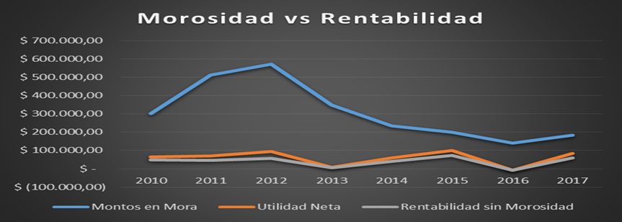
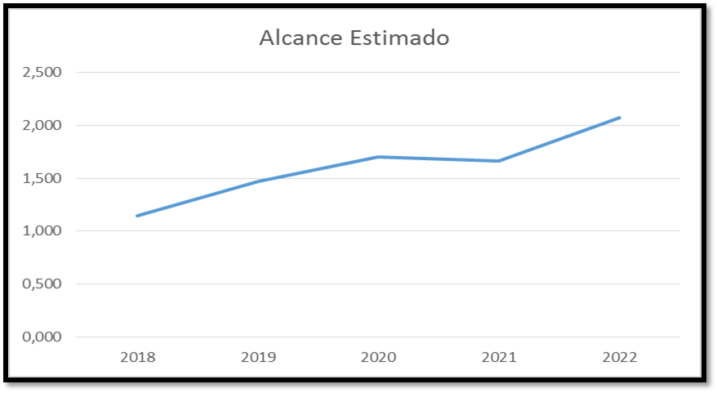
Morosidad vs Rentabilidad
Los montos de morosidad superan en grandes proporciones a las utilidades generadas, que en algunos de los casos son de 0 absoluto, esto provoca que la empresa deba sacar efectivo de otros activos o a su vez incrementar su nivel de endeudamiento para continuar sus actividades de forma regular.
Alcances Estimados de Razón Circulante
La razón circulante no es otra que la posibilidad de cumplir con las responsabilidades a corto plazo (liquidez); si se realiza un incremento del 5% anual para el año 2022 se habrá duplicado; cabe indicar que se toma en consideración su nivel de endeudamiento para establecer los alcances; si llega a suceder que la empresa adquiera un nuevo nivel de endeudamiento se toma en cuenta la inversión para lo que se destine los nuevos montos y verificar que sea viable para la empresa.

Slide 19
Conclusiones
Recomendaciones
Las diversas medidas ya aplicadas para disminuir los índices de morosidad de parte de los clientes no ha dado un impacto positivo en la empresa; manteniendo los mismo índices de morosidad en los últimos 8 años; lo que ha provocado menor inversión y liquidez.
Los montos de cuentas vencidas han disminuido; sin embargo el promedio se mantiene; todo esto refleja que la empresa está disminuyendo la mercadería y ventas cada periodo de tiempo.
Los causales de que un cliente llegue a estado de mora y en muchos de los casos estas cuentas sean incobrables se encuentran fuera del alcance de la empresa; por otra parte es esta la que debe priorizar convenios que beneficien a ambas partes.
La trascendencia de la empresa la ubica en un lugar privilegiado frente a sus competidores foráneos; esta debe desarrollar nuevas estrategias para adquirir clientes sin afectar su liquidez; por lo que debe implementar nuevas tecnologías para la promoción de sus productos.
Se requiere estructurar nuevos mecanismos para otorgar créditos en donde le cliente tenga posibilidades bajas de negociación; evitando que al momento de realizar sus obligaciones agreguen condiciones a su pago.
Para evitar que las cuentas incobrables afecten de forma directa a la empresa se requiere la creación de un fondo que solvente esas pérdidas.

Slide 20
Gracias por su atención

